Slide 1


Slide 2


Бизнес комплекс в центре Киева,
абсолютное соответствие формату «премиум
класса»,
Охраняемая территория, видеонаблюдение, отдельная дворовая территория с зонами отдыха и детскими площадками – полная безопасность для вашей семьи,
Расположение в зеленой зоне, возле Ботанического сада,
Включает конференц-зал,
ресторан с лаунж баром, отделение банка, банкоматы, платежные терминалы,
фитнес центр, салон красоты,
магазин, пункты продажи периодики,
прачечная, химчистка, услуги нотариуса, услуги страховой компании,
комнаты отдыха и комнаты для курения
помещения для склада и архива.
Вся инфраструктура для вашего комфорта

Slide 3

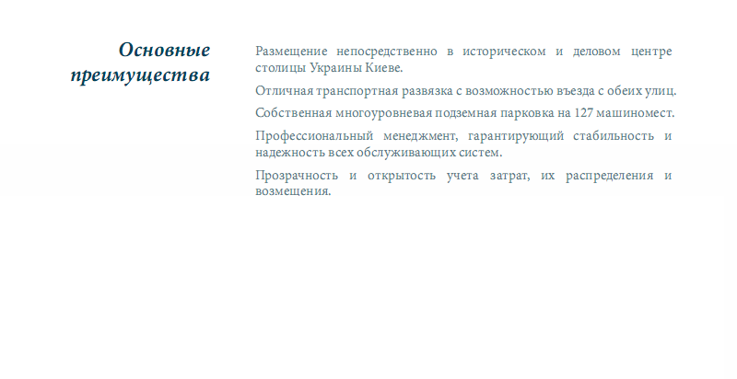
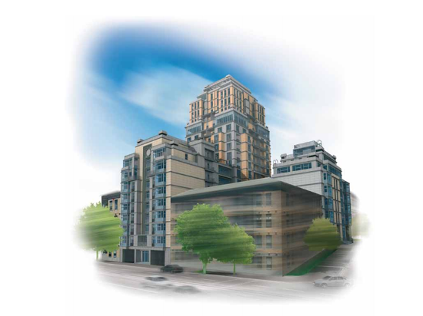

Slide 4
Концепция.
Офисный центр состоит из двух зданий, находящихся по ул. Паньковской и Саксаганского.
Офисное здание по ул. Паньковской площадью 1737кв.м., 8 этажей.
Офисное здание по ул. Саксаганского площадью 8500кв.м., 10 этажей.
Входная группа каждого здания оборудована холлом с рецепшеном.
Достаточное количество лифтов в офисном комплексе обеспечивает удобное передвижение по этажам.
Многоуровневая парковка и гостевая стоянка решает вопрос с парковкой транспорта.

Slide 5
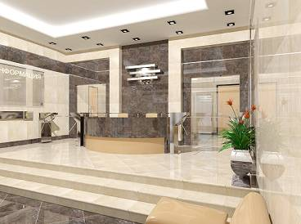

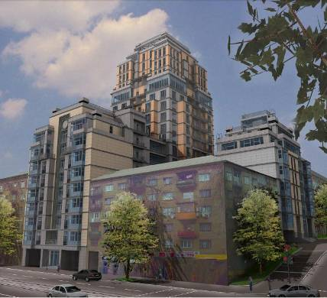
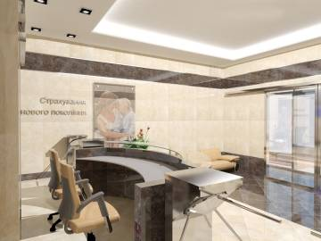

Slide 6
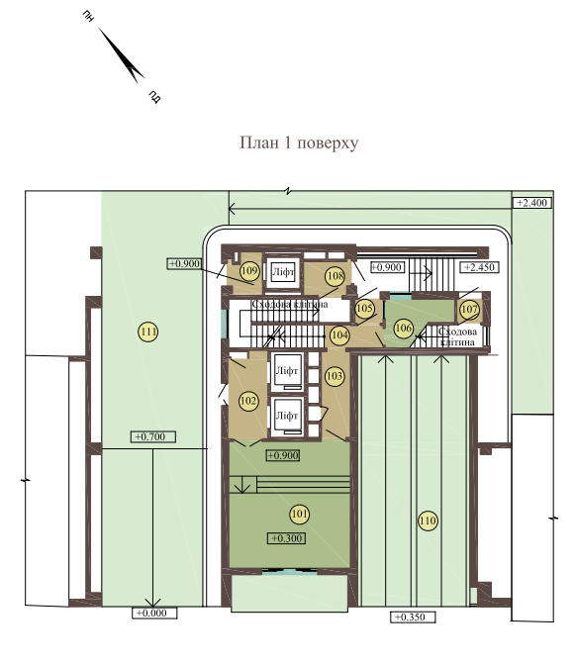

Slide 7
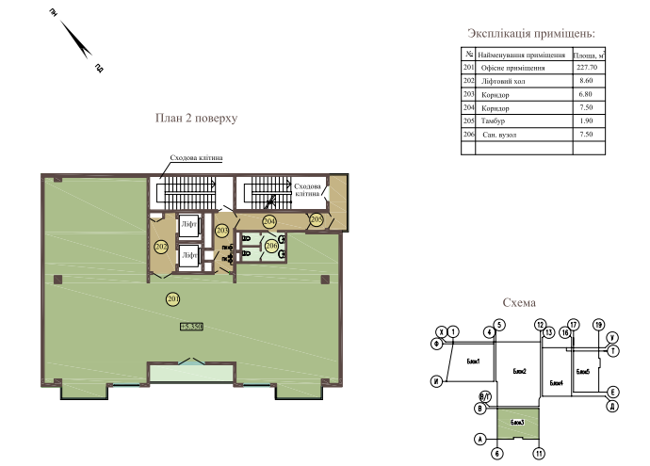

Slide 8
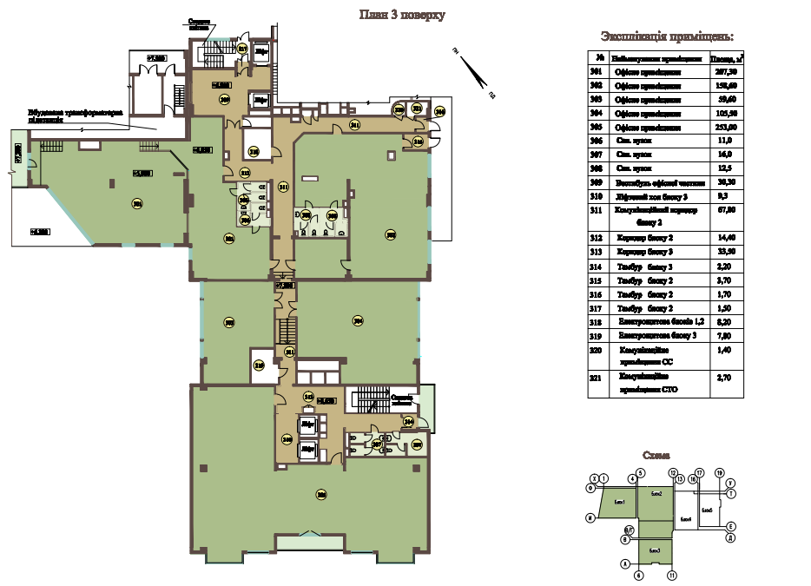

Slide 9
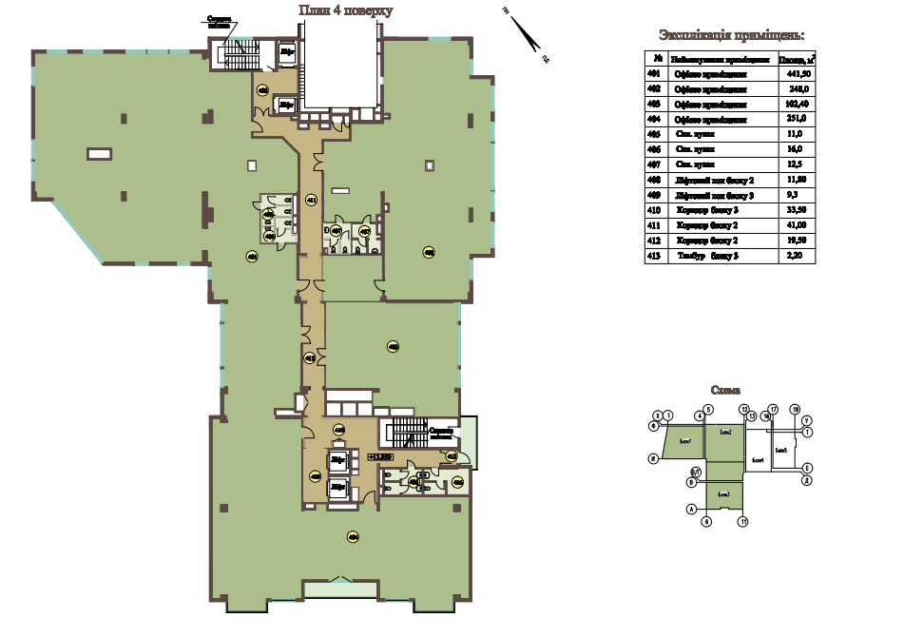

Slide 10
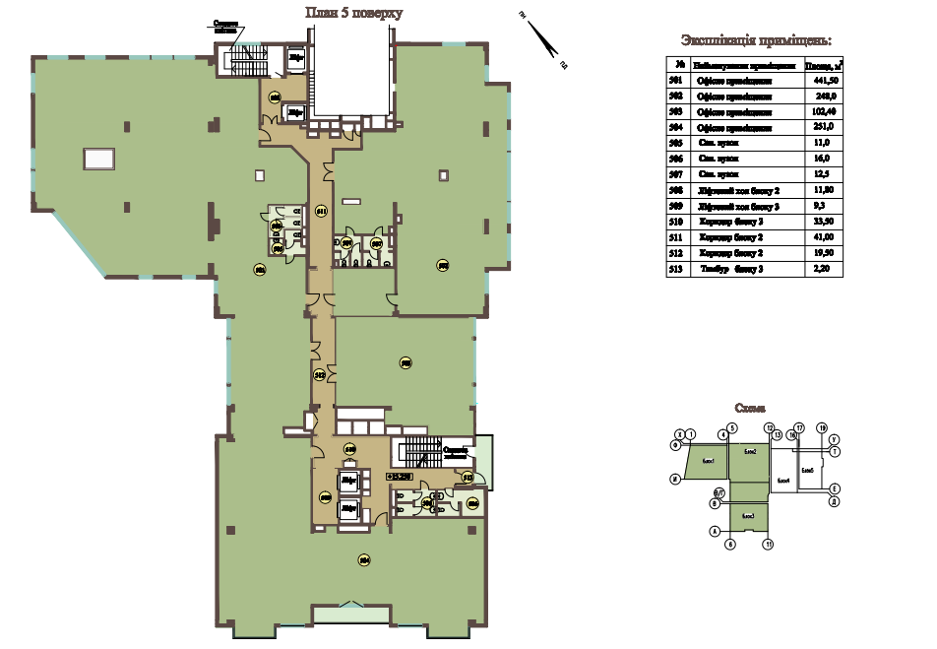

Slide 11
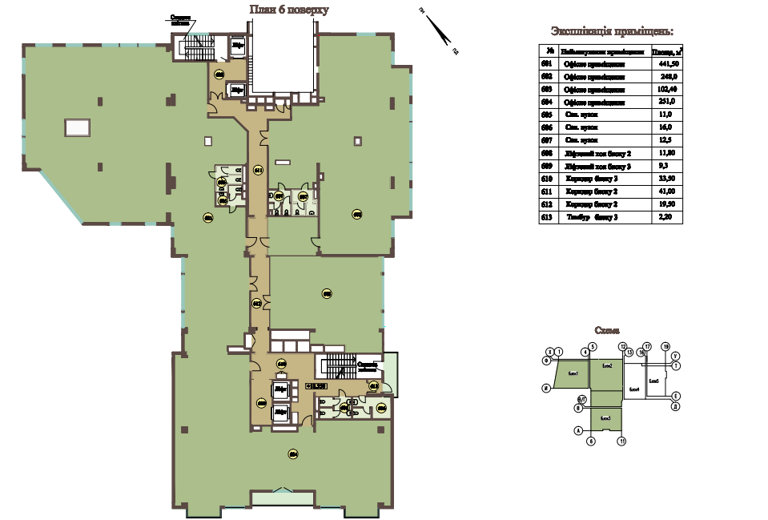

Slide 12
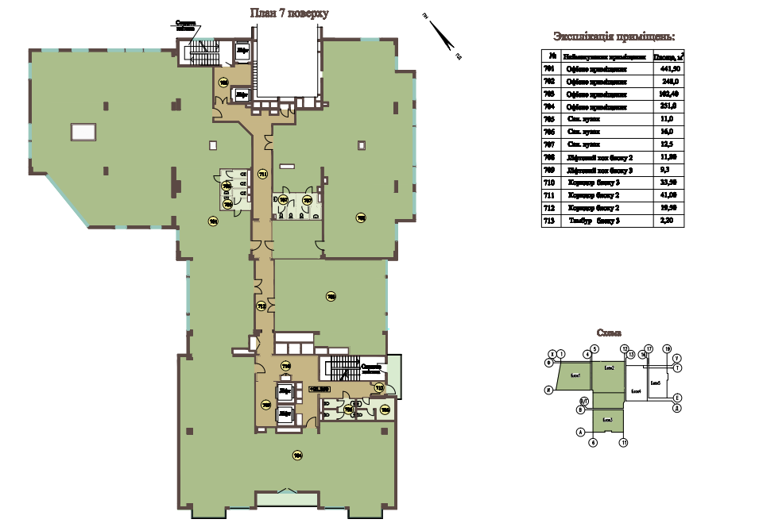

Slide 13
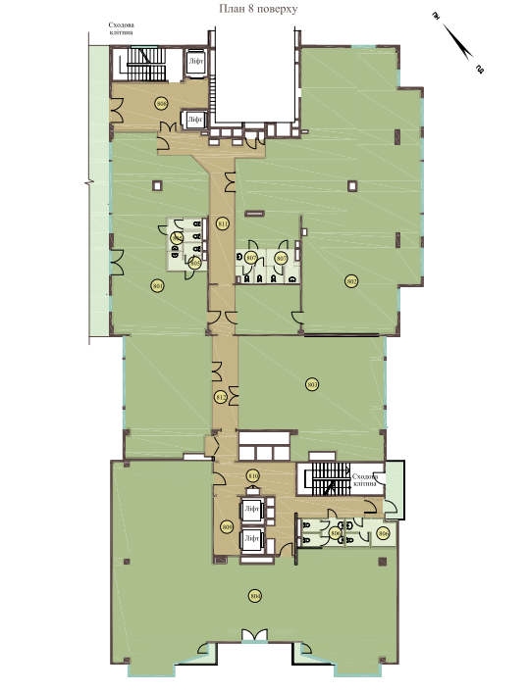
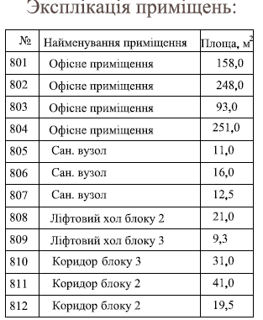
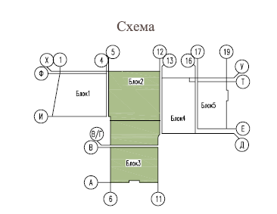

Slide 14
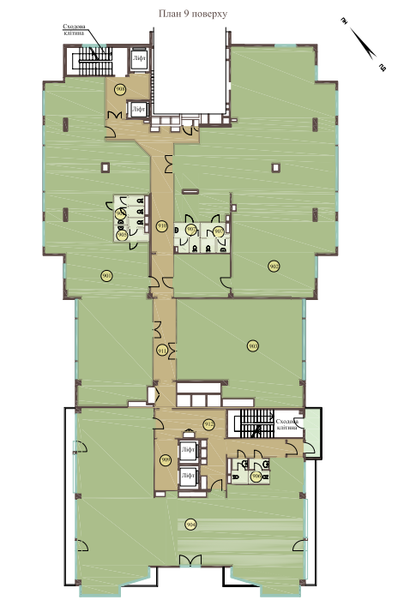
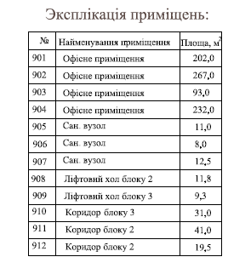
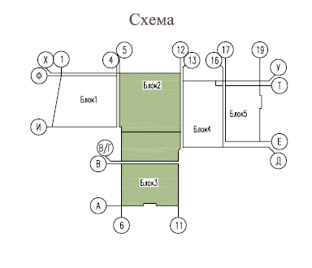

Slide 15
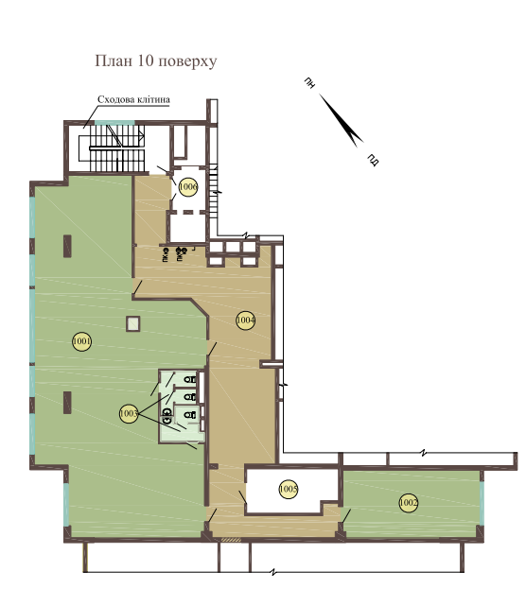
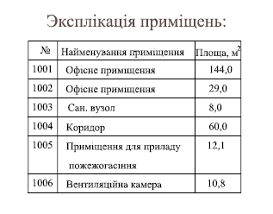
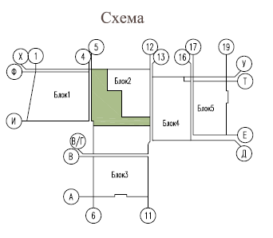

Slide 16

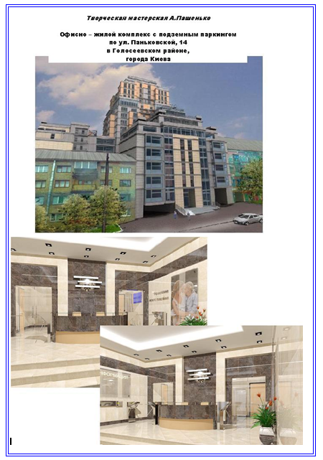

Slide 17
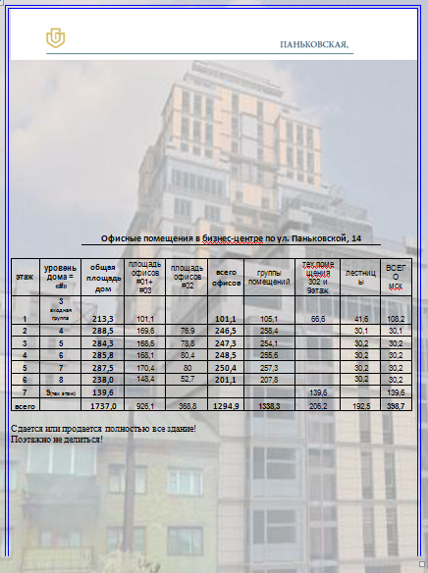

Slide 18
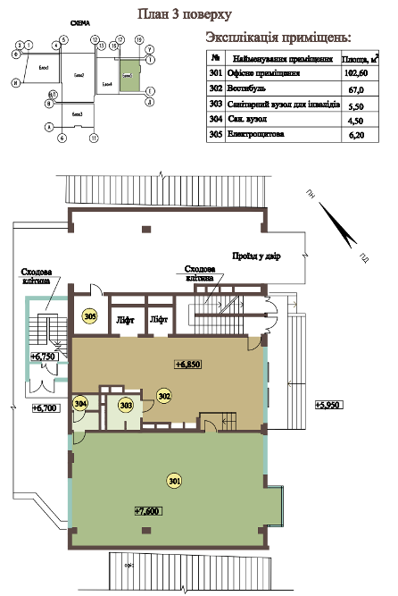

Slide 19
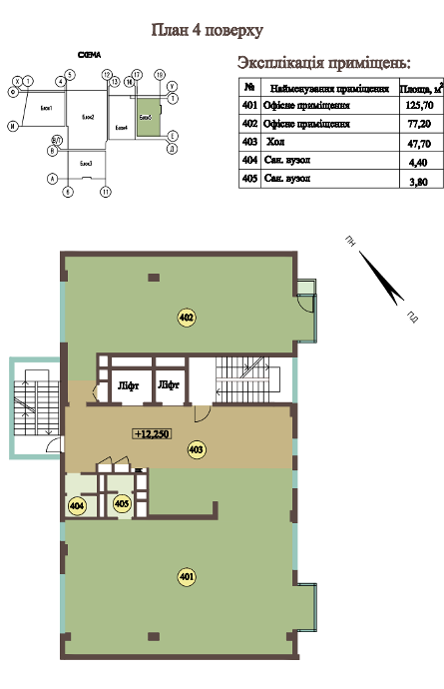

Slide 20
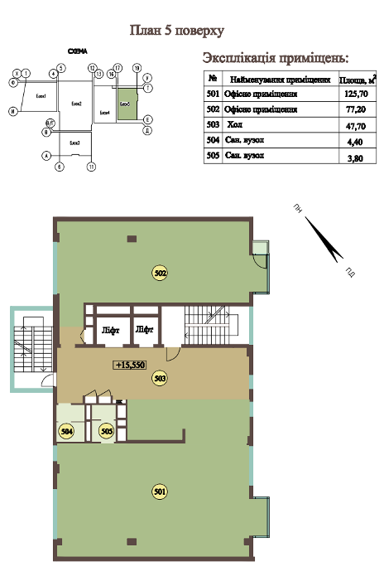

Slide 21
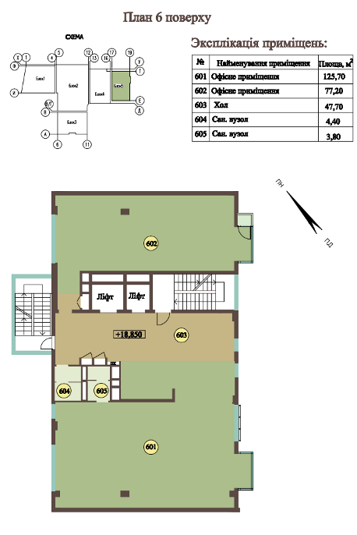

Slide 22
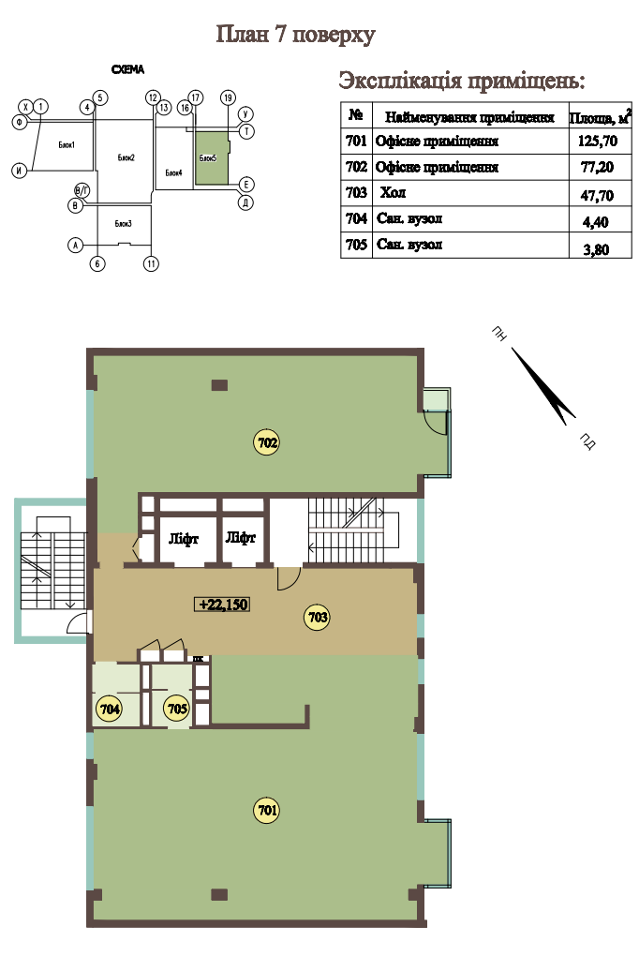

Slide 23
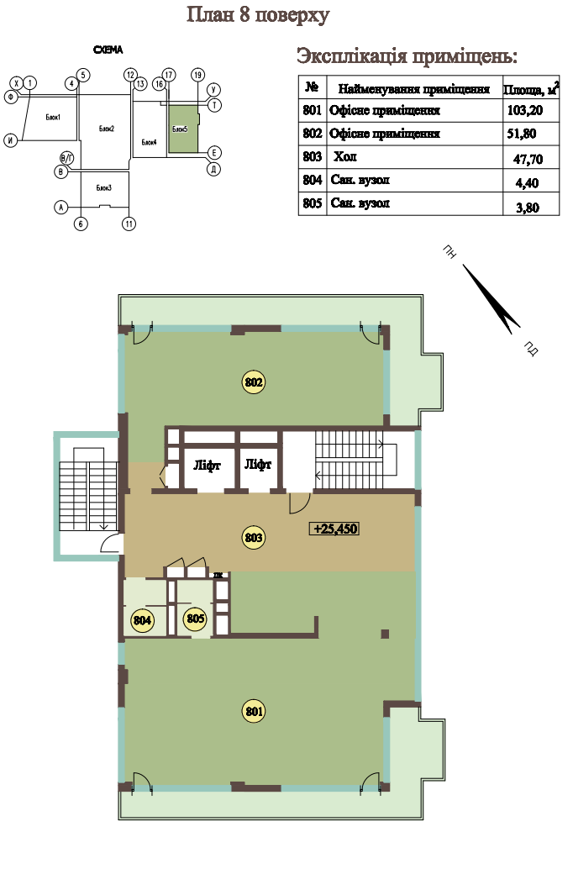

Slide 24
Паркинг
Четырехуровневый паркинги располагается в подземной части дома и рассчитаны на 129 машиномест.
Продуманная планировка и удобные проездные пути позволяют тратить на парковку считанные минуты. Для наилучшего комфорта лифт опускается в паркинг.
Наличие подземного паркинга и гостевой автостоянки решает актуальную проблему парковки в центральных частях города. Круглосуточная охрана, позволяет владельцам не беспокоиться о сохранности своего автомобиля.
Такое расположение не только избавляет от необходимости оставлять автомобиль на улице, но и предоставляет больше возможностей и простора для качественного благоустройства и озеленения территории вокруг домов.

Slide 25
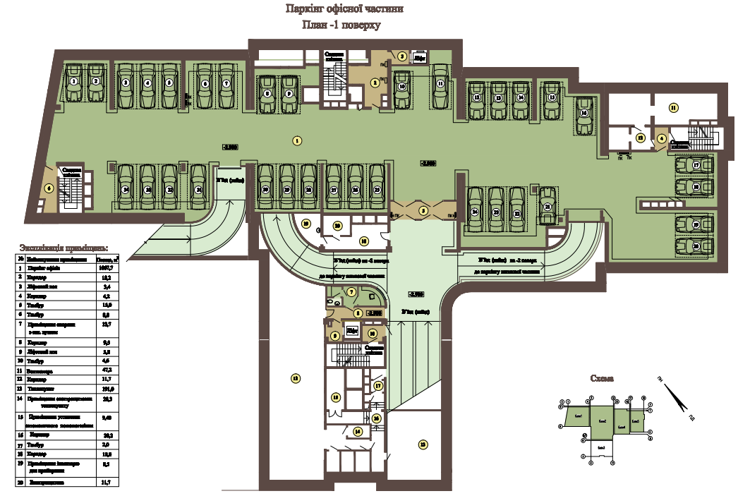

Slide 26
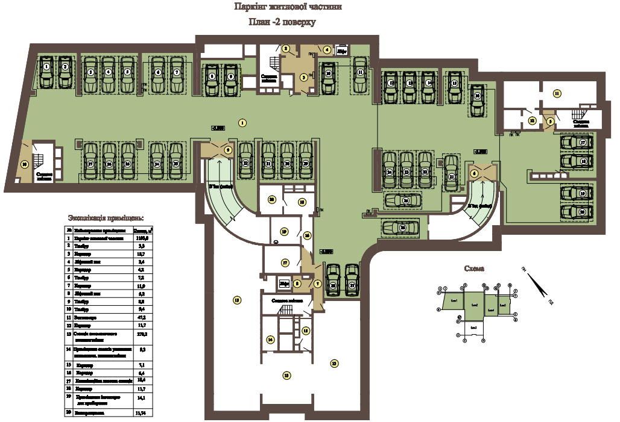

Slide 27
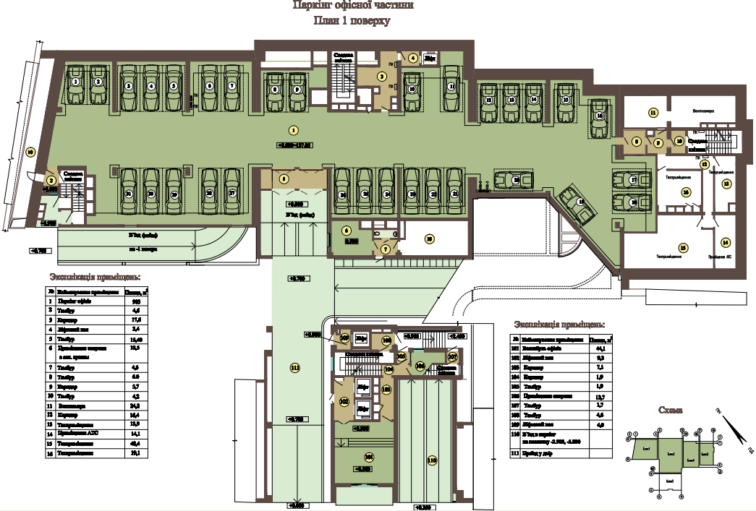

Slide 28
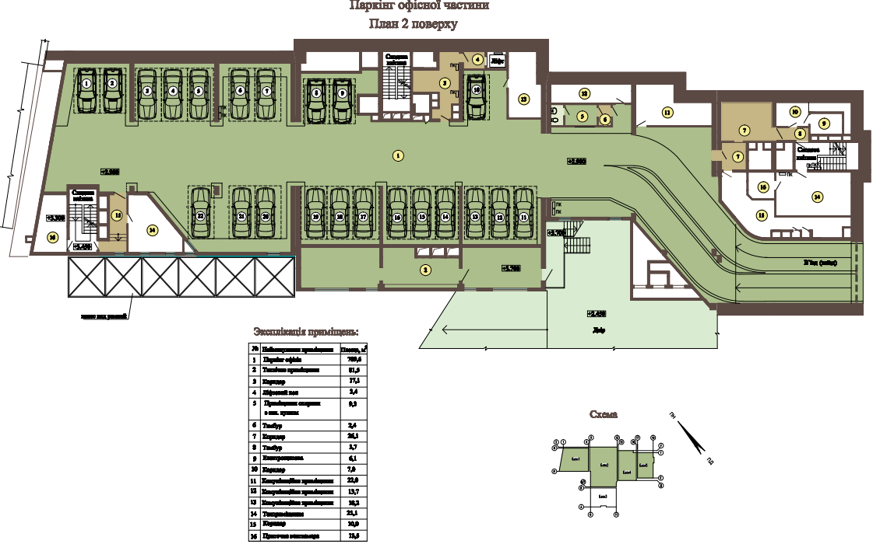

Slide 29
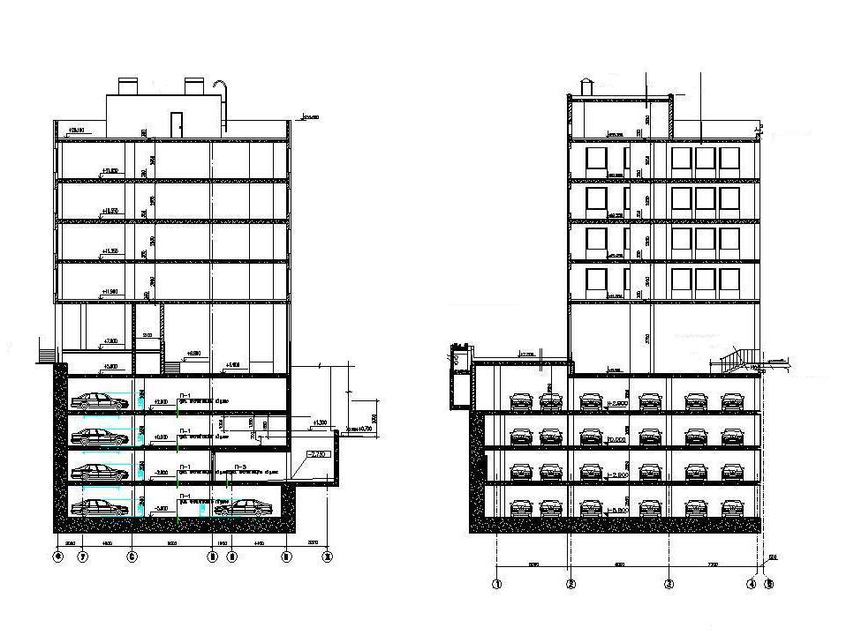

Slide 30
Конференц комплекс
Конференц – комплекс Бизнес центра на Саксаганского незаменимый элемент бизнес структуры.
Конференц залы, необходимы для проведения переговоров, конференций, семинаров, презентаций, корпоративных мероприятий как для арендаторов бизнес центра, так и для гостей.
В бизнес центре также возжно воспользоваться услугами конференц-залов и комнат переговоров в необходимое для Вас время. А современное техническое оборудование и профессиональный индивидуальный подход дает возможность организовать мероприятия любого формата и уровня сложности.
Залы оснащены системой вентилящии и кондиционерами.
Конференц-оборудование: флипчарт, проектор, кулер, конференц-стулья. Доступ к высокоскоростному интернету Wi Fi, охраняемая автостоянка, кофе-брейки. Вам будут предоставлены услуги кейтеринга.

Slide 31
Инженерные решения
Фасад домов выполнен по технике «вентилируемого фасада» с облицовкой из керамогранита. Фасадная теплоизоляционная система BAUMIT с применением пенополистирольных плит – это современная, технически совершенная наружная изоляция стен (Австрия).
Окна и витражные остекления оснащены двухкамерным стеклопакетом и имеют энергосберегающую функцию. Профили металлопластиковых окон производства WINBAU (Германия). Толщина стекла – 4 мм.
Установлены стальные радиаторы производства KERMI (Германия).
В комплексе установлена трубопроводная система KAN (Германия).
Оборудована своя подстанция главных распределительных щитов электроэнергии ТП-1 категории (Германия).
Своя отопительная система.
Центральная система кондиционирования.
В комплексе установлены лифты LM-LIFTMATERIAL, которые отличаются высочайшим качеством изготовления и надежность работы, нестандартной отделкой кабин из натурального дерева шпона, стекла, нержавеющей стали, современным микропроцессорным управлением.
В зданиях предусмотрена двухуровневая система очистка воды – механическая на входе в дом, биохимическая на входе помещения.
Автономные регулируемые системы отопления создадут наиболее комфортный режим температуры и влажности в любую погоду.
Установлен интегрированный комплекс систем контроля утечки воды в сетях водопровода и отопления, контроля возгорания, защиты от короткого замыкания и поражения электротоком.
Конфигурация этажей офисного пространства бизнес центра позволяет адаптировать помещения к потребностям компании.

Slide 32

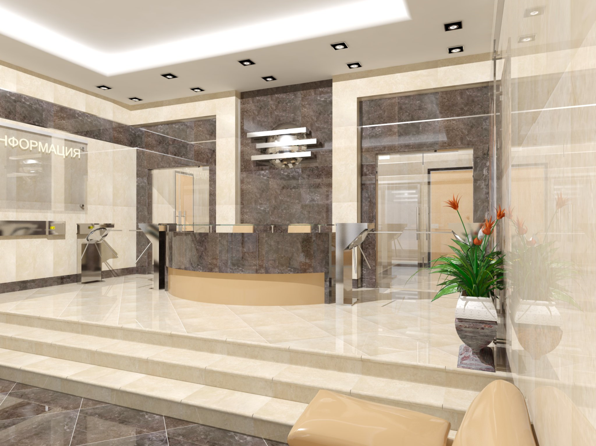
Офисные помещения

Slide 33
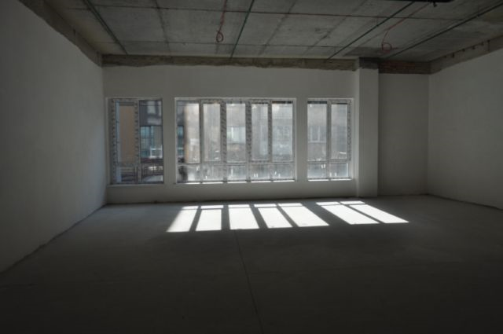
Офисные помещения

Slide 34
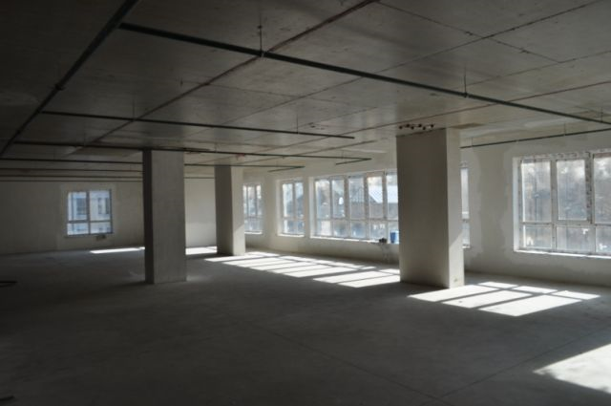
Офисные помещения

Slide 35
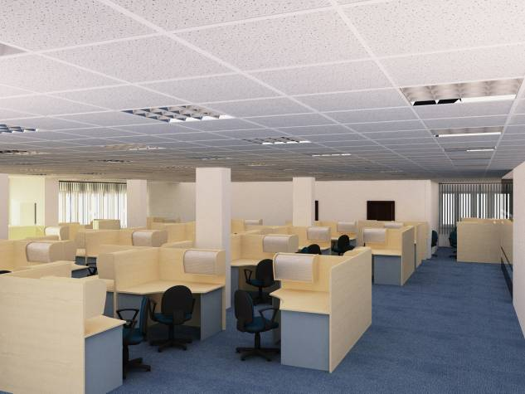
Офисные помещения

Slide 36
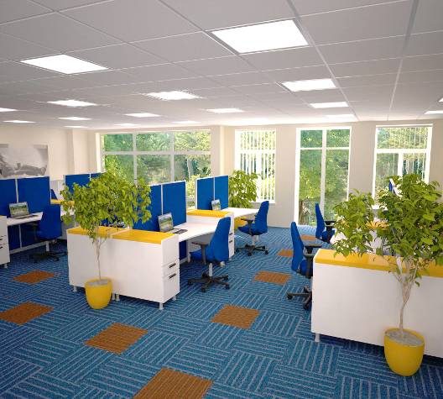
Офисные помещения

Slide 37
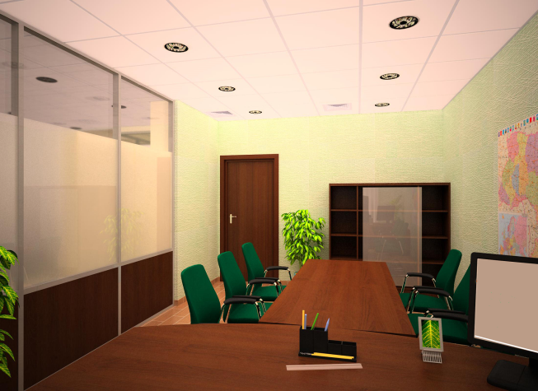
Офисные помещения

Slide 38


